Slide 1
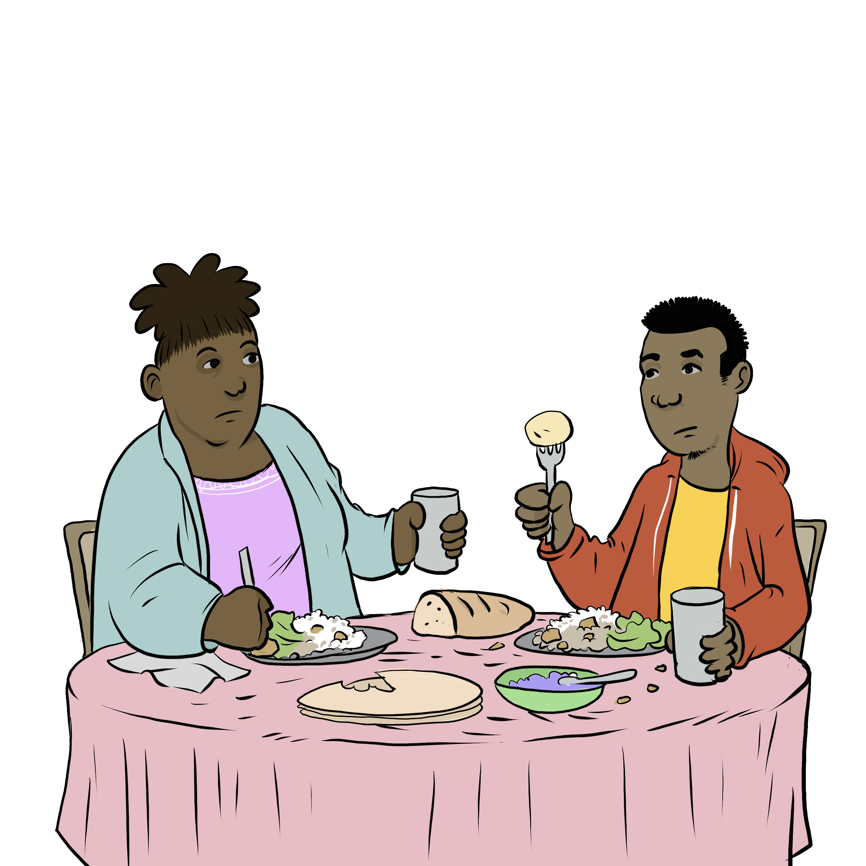
Ma vie de couple

Slide 2
Notes:
Instructions pour la personne animatrice
Pour se préparer à animer cette activité : ​
​
Lisez le manuel d’animation​
Visionnez les vidéos ​
Familiarisez-vous avec les notes sous les diapositives​
Lisez les instructions pour l’animation.​
Lisez les informations juridiques que vous allez partager avec les participantes. ​
Lisez les notes complémentaires pour approfondir votre compréhension de la thématique. ​
​Si le temps le permet, lisez les notes sous les diapositives des autres ateliers. Toutes les thématiques sont liées. Vos explications durant l'atelier pourraient faire émerger des questions sur des sujets abordés dans d'autres ateliers.
N’oubliez pas de : ​
Mobiliser une personne interprète, au besoin.​
Ajouter aux diapositives les ressources juridiques de votre quartier.​
Combiner cette activité à d’autres activités psychosociales, au besoin.​
Prendre le temps d’intervenir si des situations délicates surviennent durant l’activité. ​
​
Cet atelier aborde des questions de séparation et de violence. Les personnes qui participent à cet atelier ont chacune leur propre expérience. Certaines pourraient être à l'aise avec l'éventualité d'une séparation, et d'autres pourraient s'y opposer catégoriquement. Le ton adopté lors de l’animation doit tenir compte de cette réalité.​
​
L’information juridique contenue dans cette activité est valide en date du 30 juin 2025. ​
L’information contenue dans cette activité s’applique uniquement au Québec et ne doit pas être considérée comme un avis juridique.

Slide 3
Observer la situation Que voyez-vous ici?
Notes:
3 minutes​
Instructions pour la personne animatrice​
​
Avant de commencer l'activité, mentionnez que vous êtes dans un espace sécuritaire où les personnes participantes peuvent s'exprimer librement et sans jugement. Les échanges durant l'atelier sont confidentiels.
Animez une discussion à partir des questions suivantes : ​
Qu’est-ce qui se passe dans cette situation?​
Qu’est-ce que cette image nous dit sur le couple?​
Qu’est-ce que l’image nous dirait de plus si on savait que la femme souhaite quitter son mari?​
Qu’est-ce que l’image nous dirait de plus si on savait que la femme a un statut d’immigration précaire?​
​
Résumez en répétant les mots clés qui ont été nommés par les participantes et qui sont liés à la thématique de cette activité.

Slide 4
Comprendre les enjeux juridiques L’histoire de Marmarha
"Je m'occupe de tout."​
"Je suis paresseuse."​
"Mon cellulaire n'est pas à moi."​
"Je n'ai pas de vie privée."
Notes:
5 minutes​
Instructions pour la personne animatrice​
​
Lisez à voix haute l’histoire suivante : ​
​
Marmarha est très fatiguée. Elle a passé la journée à l'hôpital avec sa mère et est arrivée à la maison pour s'occuper des enfants, de la cuisine et du ménage. Elle a l'impression qu'elle s'occupe de tout. Assise sur le fauteuil après avoir couché ses enfants, son mari arrive et lui dit qu'elle n'est rien qu'une paresseuse, qu'elle n'a pas encore fini de laver la vaisselle. Il prend brusquement son cellulaire, lui dit que ca lui appartient car c'est lui qui paie les factures et se met à regarder ses textos et courriels. Elle n'aime pas cela. ​
​
Animez une discussion à l’aide des questions suivantes : ​
Avez-vous déjà vécu une situation similaire?​
Quels sont les principaux enjeux dans cette situation?​
Quels sont les droits et responsabilités liés à ces enjeux?​
Que devrait faire Marmarha pour résoudre le problème? ​
​
Mentionnez que vous partagerez des informations juridiques pour mieux comprendre les enjeux, droits et responsabilités de cette histoire et y reviendrez à la fin de l’activité. ​Précisez que vous vous aborderez les règles de base de la loi, tout en sachant que le système de justice peut être perçu différemment selon les personnes, notamment à cause d’expériences difficiles ou d’obstacles liés à la langue ou la culture. Rappelez aux participantes que l’objectif de l’atelier est de les informer sur leurs droits, afin qu’elles puissent prendre des décisions éclairées et se protéger dans leurs démarches.
Expliquez ensuite l’objectif de cette activité : Connaître les droits et obligations dans un couple et reconnaitre les signes de violence conjugale.​
Nommez les principaux éléments qui seront discutés : les droits et obligations dans un couple et les différentes formes de violences.

Slide 5
Vie de couple marié au Québec : quelques obligations
Se respecter ​
Se soutenir + s'entraider ​
Prendre les décisions familiales ensemble​
S'occuper des enfants ensemble ​
Contribuer aux tâches et dépenses familiales selon ses capacités
Notes:
7 minutes​
Instructions pour la personne animatrice​
Expliquez les informations ci-dessous en faisant le lien avec l'histoire.​
Informations à transmettre​
Au Québec, les époux ont des droits et obligations dans le couple. Les deux époux ont les mêmes droits et les mêmes obligations (par exemple, la loi ne fait pas de distinction entre les maris et les femmes).​
Cela implique plusieurs choses : ​
Les époux doivent se respecter.​
Les époux doivent se soutenir et s’entraider. Par exemple, chacun doit s’occuper de l’autre s’il ou elle est malade.​
Les époux dirigent la famille ensemble et prennent les décisions qui concernent la famille ensemble. Par exemple, les époux qui ont des enfants doivent prendre les décisions concernant leur santé, leur éducation et leur religion ensemble.​
Les époux s’occupent des enfants ensemble.​
Chaque époux contribue aux tâches et dépenses familiales selon ses capacités. Cette contribution peut prendre différentes formes : par exemple, l’un peut contribuer par son salaire, et l’autre, par les travaux à la maison.​
Les couples non mariés ont les mêmes droits et obligations en ce qui concerne les enfants. Par exemple, les parents non mariés doivent prendre les décisions concernant les enfants ensemble. ​
Notes complémentaires pour la personne animatrice​
​Certaines obligations mentionnées dans cette diapositive existent seulement dans la loi pour les personnes mariées. Par exemple, les obligations de respect, de secours et d'assistance sont seulement explicitement reconnues dans la loi pour les personnes mariées (articles 392 et 394 du Code civil du Québec). ​
​Cela dit, d'autres obligations existent tant pour les couples mariés que pour les couples non mariés. C'est notamment le cas en ce qui concerne l'obligation de prendre les décisions concernant les enfants ensemble (article 600 du Code civil du Québec). ​
​Par ailleurs, même si l'obligation de respect n'est pas expressément énoncée dans la loi pour les couples non mariés, l'absence de respect dans un couple peut mener à une situation de violence. L'obligation de respecter sa conjointe ou son conjoint pourrait également être déduite du droit de vivre en sécurité et du droit à la protection de son intégrité (article 1 de la Charte des droits et libertés de la personne). ​
​Sources​​
Code civil du Québec, RLRQ, c C-1991, art 392 (devoirs des époux: respect, secours, assistance) ​
N. M. c. J.-C. F., 2004 CanLII 43019 (QC CS) aux paras 23, 24, 25 (illustration des devoirs de secours et d'assistance: prendre soin de son époux ou son épouse qui est malade) ​
Code civil du Québec, RLRQ, c C-1991, art 599, 600, 394 (devoir de diriger la famille ensemble et de prendre les décisions concernant les enfants ensemble + s'occuper des enfants ensemble) ​
Droit de la famille - 192767, 2019 QCCS 5769 au para 69 (illustration du devoir de diriger la famille ensemble et de prendre les décisions concernant les enfants ensemble: décisions concernant leur santé, leur éducation et leur religion) ​
Code civil du Québec, RLRQ, c C-1991, art 396 (devoir de contribuer aux tâches familiales et aux dépenses familiales selon ses capacités/la contribution peut prendre différentes formes, pas forcément financière)
Charte des droits et libertés de la personne, RLRQ c C-12, art 1 al 1 (droit de vivre en sécurité et du droit à la protection de son intégrité)

Slide 6
Sans respect dans le couple, il peut y avoir de la violence
La violence conjugale va plus loin que les tensions de couple​
Déséquilibre de pouvoir​
Pas forcément physique
Notes:
5 minutes​
​
Instructions​
​
Expliquez les informations ci-dessous en faisant le lien avec l'histoire.​
Informations à transmettre​
​
Quand une personne ne respecte pas sa conjointe ou son conjoint, il peut y avoir une situation de violence conjugale (peu importe que le couple soit marié ou non). ​
La violence conjugale va plus loin que les tensions dans un couple. Dans une situation de violence, il y a un déséquilibre de pouvoir entre les membres du couple (la personne qui agit de manière violente prend le contrôle de sa conjointe ou son conjoint).​
La violence conjugale peut prendre différentes formes. Elle n’est pas forcément physique. ​
​
Quelques exemples : ​
Violence psychologique : isoler sa conjointe ou son conjoint de son entourage, bouder pendant des jours, faire semblant de ne pas voir sa conjointe ou son conjoint,
Violence verbale : critiquer ou rabaisser régulièrement sa conjointe ou son conjoint, l’insulter, hurler, etc.​
Violence économique : contrôler les dépenses de sa conjointe ou son conjoint, la priver de ses cartes d’identité ou ses cartes de crédit, l’obliger à être dépendante financièrement/l’empêcher de travailler ou d’étudier, etc.​
Violence sexuelle : obliger sa conjointe ou son conjoint à avoir des relations sexuelles alors qu’elle ou il n’en veut pas, etc.​
Violence physique : bousculer sa conjointe ou son conjoint, l’empêcher de dormir, restreindre sa mobilité (ex. si la personne est en situation de handicap), frapper un mur, etc.​
Notes complémentaires pour la personne animatrice
La liste des formes de violences ci-dessus n'est pas exhaustive. D'autres formes de violence peuvent se manifester dans un couple, dont les violences technologiques, les violences judiciaires et le contrôle coercitif.
Si des discussions concernant la séparation ou le divorce émergent, mentionnez qu'une personne peut décider de se séparer ou de divorcer même si elle n'a pas vécu de violence.
Sources​
​
Droit de la famille — 163161, 2016 QCCS 6368 aux paras 31, 34 (manque de respect = possiblement de la violence)​
Définition de la violence conjugale | Gouvernement du Québec (quebec.ca) (violence conjugale va plus loin qu'une tension de couple/se caractérise par un déséquilibre de pouvoir)​
Formes de violences | Gouvernement du Québec (quebec.ca) (formes de violence et exemples)
Démasquer la violence conjugale — SOS violence conjugale

Slide 7
Où trouver de l’aide?
Notes:
2 minutes​
​
Instructions​
​
Dans les diapositives qui suivent, vous trouverez des ressources que vous pouvez présenter aux personnes participantes. Vous pouvez adapter l'atelier en ajoutant des diapositives qui réfèrent vers d'autres ressources pertinentes pour les personnes participantes.
N'hésitez pas à imprimer les diapositives avec les ressources.
N'hésitez pas à proposer d'aider les personnes participantes à contacter l'une des ressources mentionnées, voire de les accompagner vers ces ressources. Vous pouvez aussi naviguer sur les sites avec elles.
Mentionnez qu'une personne peut consulter ces ressources même si elles n'a pas l'intention de quitter son conjoint, ou si elle n'est pas sûre. Elle peut consulter ces ressources simplement pour s'informer.

Slide 8
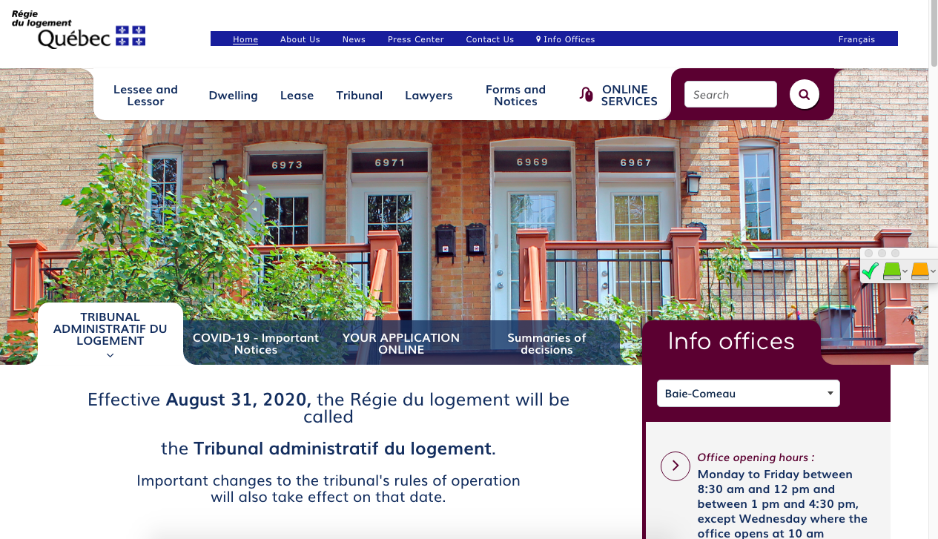
Trouver de l'aide (Nom de l’organisme)
(Description rapide de leur service)
(Lien vers leur site web)
(Capture d'écran du site web de l'organisme)
Notes:
1 minute​
Instructions​
Vous pouvez adapter cette diapositive si vous souhaitez en ajouter à celles qui se trouvent dans les diapositives suivantes.

Slide 9
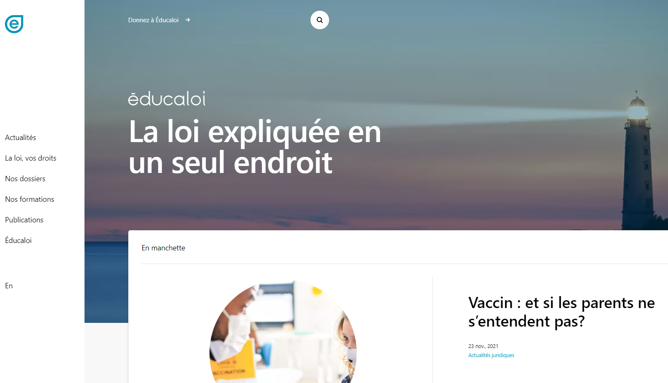
Trouver de l'aide Éducaloi
Information juridique gratuite en ligne, notamment sur:
La famille, le couple, la séparation et le divorce
Le logement
Le travail
Éducaloi - La loi expliquée en un seul endroit
Notes:
1 minute​
Instructions​
Expliquez qu'Éducaloi est un organisme d'information juridique dont la mission est de vulgariser le droit au Québec. Éducaloi est surtout connu pour son site web qui touche à plusieurs sujets juridiques, dont la famille et le couple, la séparation et le divorce, le logement, le travail et plus. La majorité des contenus d'Éducaloi sont disponibles en français et en anglais.

Slide 10
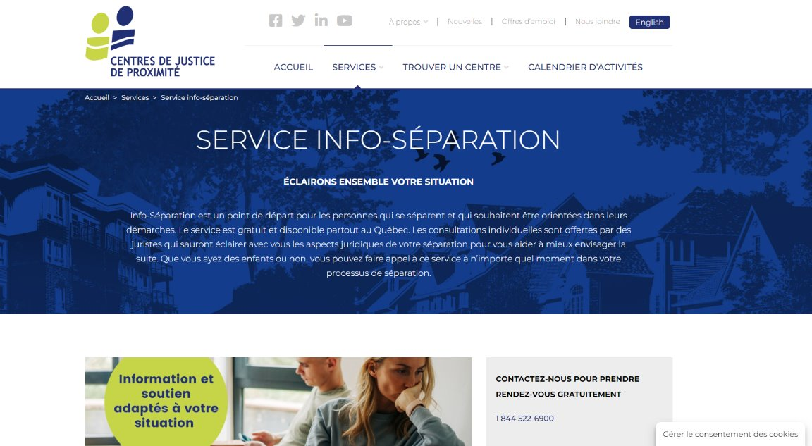
Trouver de l'aide Centres de justice de proximité
Service « Info-séparation »
Information juridique gratuite
Service info-séparation - Centres de justice de proximité l Centres de justice de proximité (justicedeproximite.qc.ca)
Notes:
1 minute​
Instructions​
Expliquez que cette ressource juridique est à la disposition des participantes si elles rencontrent des enjeux juridiques liés à la vie de couple: le service "Info-séparation" des Centres de justice de proximité (CJP) offre des consultations juridiques gratuites avec des juristes pour poser des questions juridiques en lien avec une séparation. ​
​
Pour les joindre : Nous joindre - Centres de justice de proximité l Centres de justice de proximité (justicedeproximite.qc.ca)

Slide 11
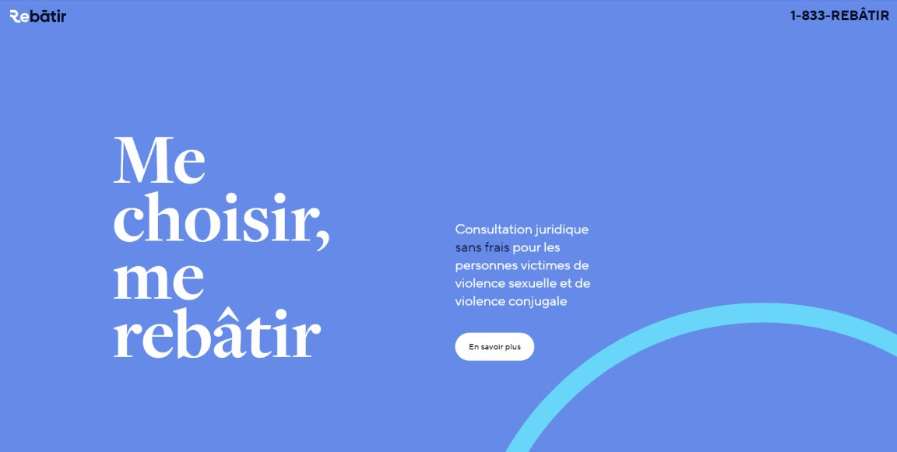
Trouver de l'aide ReBâtir
4 heures de consultation juridique gratuite
1-833-732-2847
Rebâtir.ca
Notes:
1 minute​
Instructions​
Expliquez que cette ressource juridique est à la disposition des participantes si elles rencontrent des enjeux juridiques liés à la vie de couple : le service Rebâtir de la Commission des services juridiques offre 4 heures de consultations juridiques gratuites aux personnes qui vivent de la violence conjugale ou sexuelles dans tous les domaines du droit. ​
Pour les joindre: appeler au 1-833-REBÂTIR (1-833-732-2847) ou écrire à projet@rebatir.ca

Slide 12
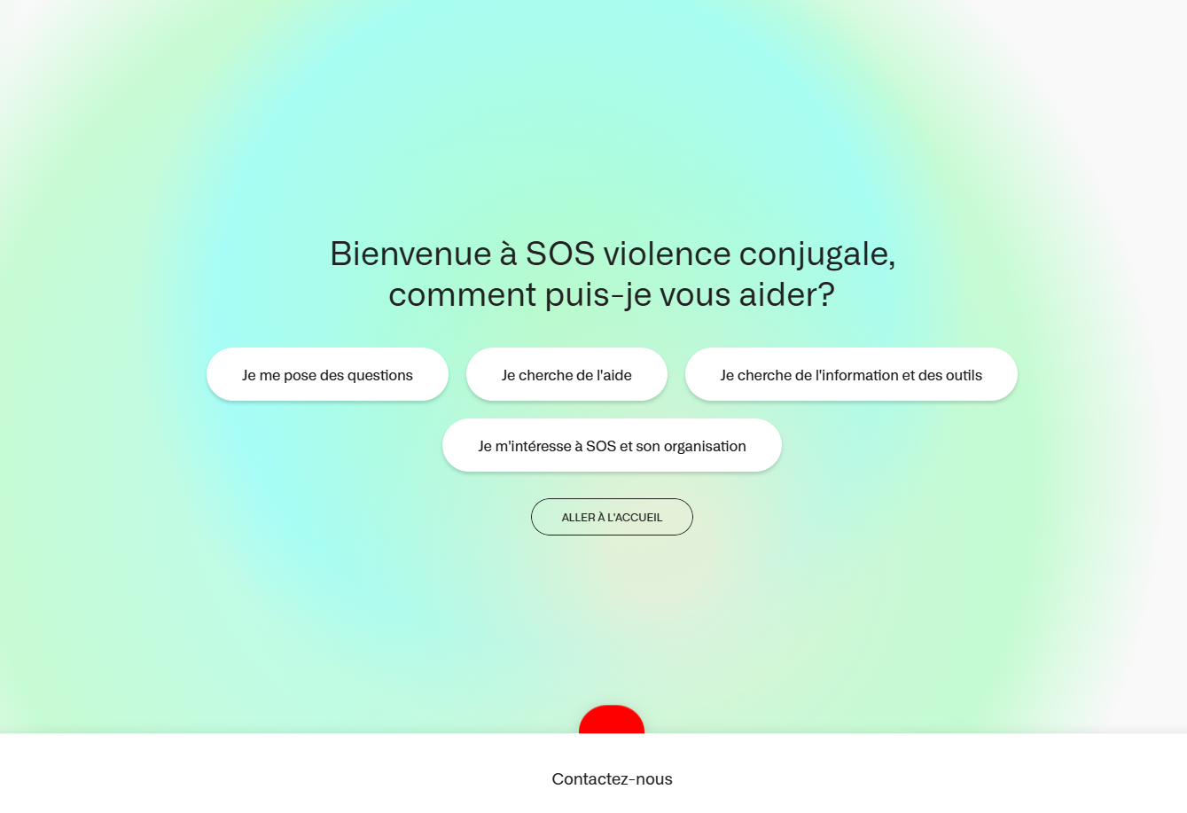
Trouver de l'aide SOS violence conjugale
Services pour les personnes victimes de violence conjugale
1-800-363-9010
Sosviolenceconjugale.ca/fr
Notes:
1 minute​
Instructions​
Expliquez que cet organisme offre notamment des services d'information, de soutien et de référence aux personnes qui vivent de la violence conjugale. Leurs services sont anonymes et confidentiels.
Pour les joindre:
Par téléphone: 1 800 363-9010 (24/7)
Par courriel: sos@sosviolenceconjugale.ca
L'organisme offre aussi un service de clavardage: SOS violence conjugale: Webchat

Slide 13
Prendre action Qu’est-ce que Marmarha pourrait faire?
Choisir un organisme à contacter pour explorer des options
Faire une copie des documents importants
Notes:
3 minutes​
Instructions pour la personne animatrice​
​
Rappelez l’histoire partagée au début de l’activité. ​
Demandez aux participantes de répondre à la question suivante : ​
À la lumière de toutes les informations et ressources que nous vous avons données, qu’est-ce que Marmarha pourrait faire?​
Complétez en partageant quelques pistes d’action. Cliquez pour faire apparaitre ces pistes à l'écran. ​
Concluez en mentionnant les 3 messages clés suivants : ​
Les personnes mariées et non mariées ont des droits et obligations dans le couple. En particulier, elles doivent se respecter.​
Dans certains cas, une personne peut vivre de la violence de la part de son conjoint ou sa conjointe. ​
La violence conjugale n'est pas forcément physique. Elle peut aussi être physique, psychologique ou sexuelle, entre autres. Il n’y a aucune hiérarchie, toutes ces formes de violences sont inacceptables. Les personnes qui vivent de la violence ne sont jamais responsables de ses conséquences.

Slide 14
Des questions?
Notes:
1 minute​
Instructions​
Répondez aux questions.
Si le temps le permet, posez les questions suivantes et notez les réponses :
Avez-vous apprécié l’activité? Pourquoi?
Qu’avez-vous appris de nouveau?
Les informations partagées dans cette activité sont-elles utiles pour vous? Dans quelle situation les utiliserez-vous?
N'hésitez pas à remercier les personnes présentes d'avoir participé aux activités, posé des questions et partagé leurs points de vue.

Slide 15
Éducaloi remercie la Maison Bleue et Femmes du monde à Côte-des-Neiges pour leur précieuse collaboration.
Cet atelier a été réalisé avec le soutien de

